Slide 1
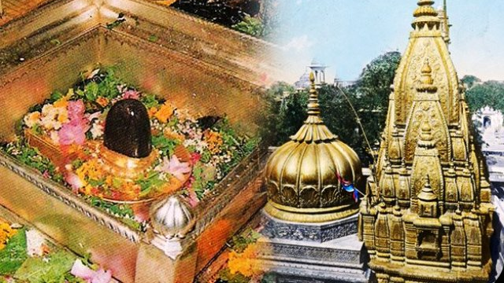
AGNI & AMA
ॐ त्र्यम्बकं यजामहे सुगन्धिं पुष्टिवर्धनम् । उर्वारुकमिव बन्धनान् मृत्योर्मुक्षीय मामृतात् ॥
BY DR. AKHILESH KUMAR SRIVASTAVA

Slide 2
निरूक्ति
अंगति व्याप्नोति इति अग्निः ।
उभौ अपि उर्ध्वज्वलनस्वभावौ । (वाचस्पत्यम्)
अग्निः कस्मात् - अग्रणी भवति । (यास्क)
One which spreads, covers, expands and expands its extent.
Which is always directed upwards.
Which is always worshipped very firstly

Slide 3
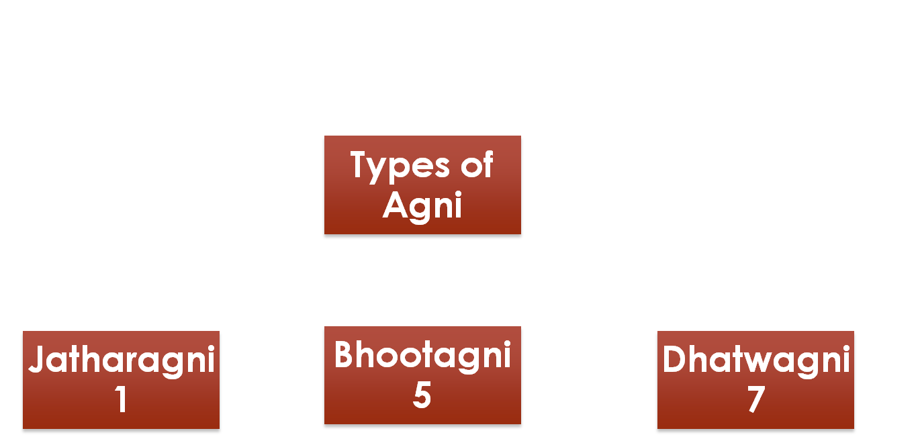
TYPES OF AGNI

Slide 4
जठराग्नि (प्रधानतम)
´यदन्नं देहधात्वोजोबलवर्णादिपोषकम्| तत्राग्निर्हेतुराहारान्न ह्यपक्वाद्रसादयः||५||
´जो अन्न शरीर, धातु, ओज, बल और वर्ण आदि का पोषक है उसमें अग्नि (जाठराग्नि) ही प्रधान कारण है क्योंकि अपक्व आहार से रस आदि धातुओं की उत्पत्ति उचित रूप में नहीं हो पाती|

Slide 5
पाचक अग्नि महत्व
अन्नस्य पक्ता सर्वेषां पक्तृणामधिपो मतः । तन्मूलास्तेहितद्वृद्धिक्षयवृद्धिक्षयात्मकाः ।। ३९।
शरीर में विद्यमान सभी अग्नियों (५ भूताग्नि, ७ धात्वाग्नि व १ जाठराग्नि या पाचकाग्नि) में पाचकाग्नि (जाठराग्नि) प्रधान है। पाचकाग्नि ही शेष अग्नियों का हेतु है। पाचकाग्नि (जाठराग्नि) के वृद्ध रहने पर शेष १२ अग्नियाँ वृद्ध होती हैं, अर्थात् बल प्राप्त करती है। इसके घटने (क्षय होने) पर शेष अग्नियाँ भी क्षय को प्राप्त होती हैं।

Slide 6
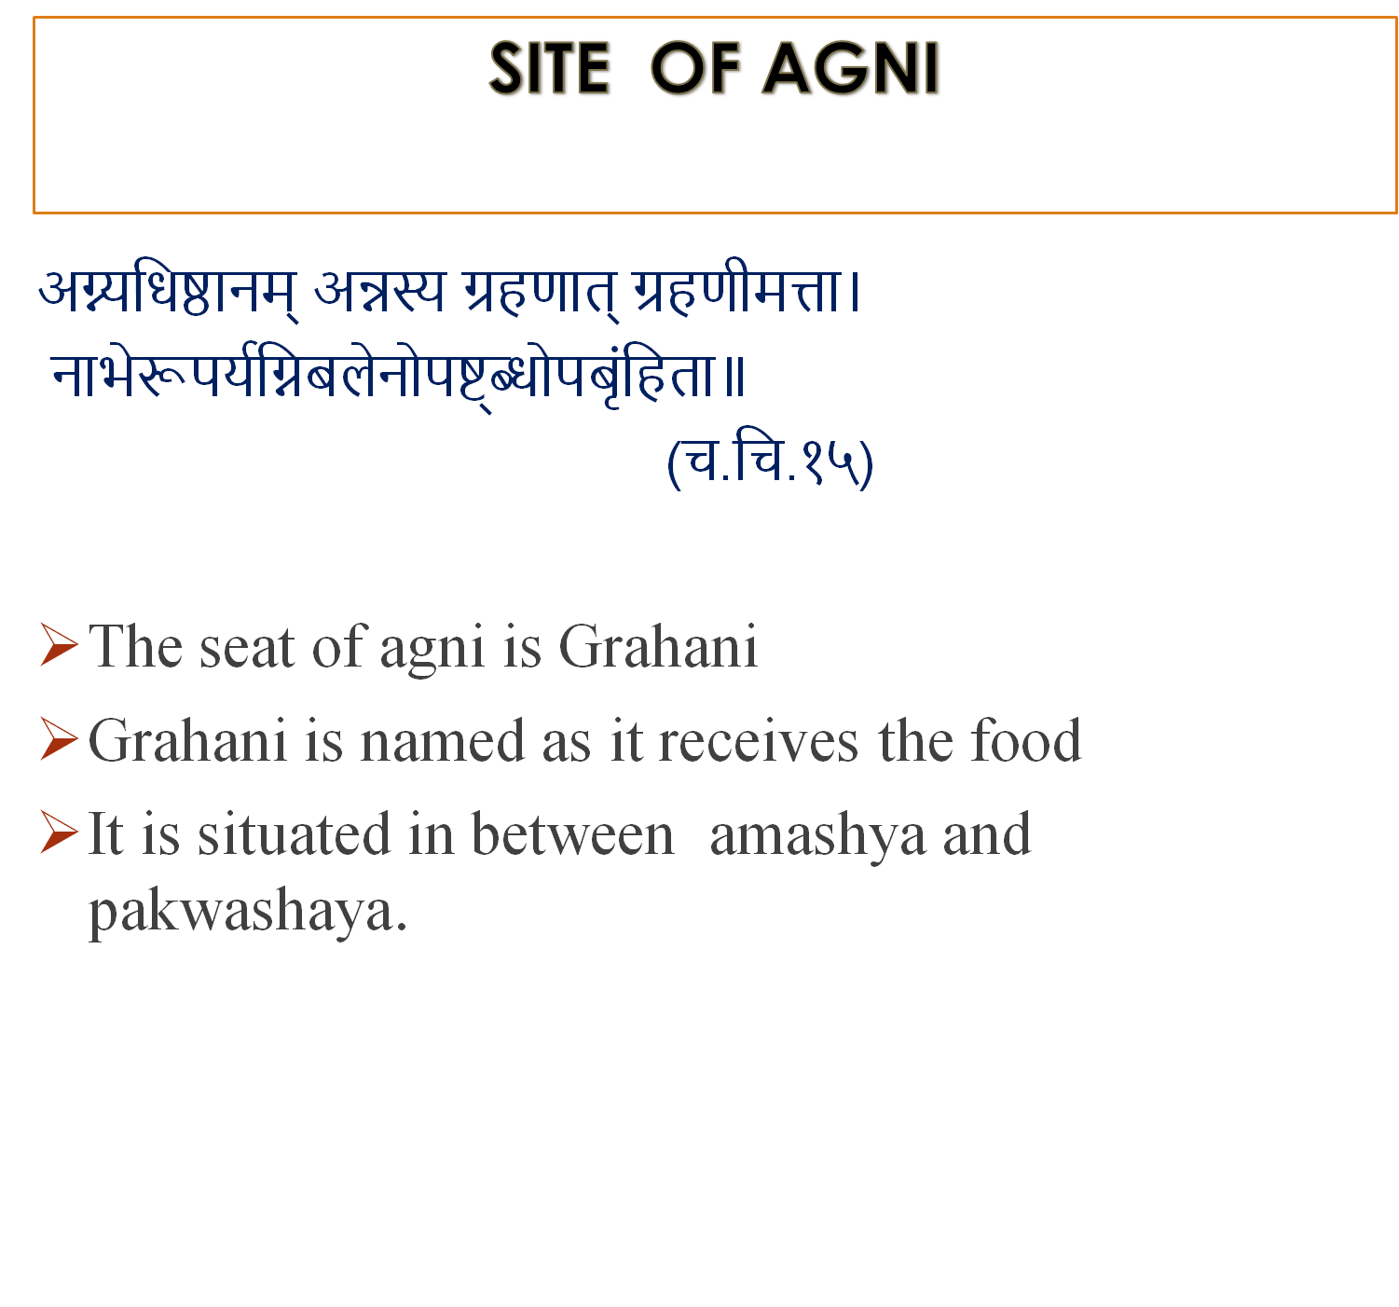

Slide 7
आहार पाक की प्रक्रिया
अन्नमादानकर्मा तु प्राणः कोष्ठं प्रकर्षति| तद्द्रवैर्भिन्नसङ्घातं स्नेहेन मृदुतां गतम्||६|| समानेनावधूतोऽग्निरुदर्यः पवनोद्वहः| काले भुक्तं समं सम्यक्पचत्यायुर्विवृद्धये||७|| एवं रसमलायान्नमाशयस्थमधः स्थितः| पचत्यग्निर्यथा स्थाल्यामोदनायाम्बुतण्डुलम्||८||

Slide 8
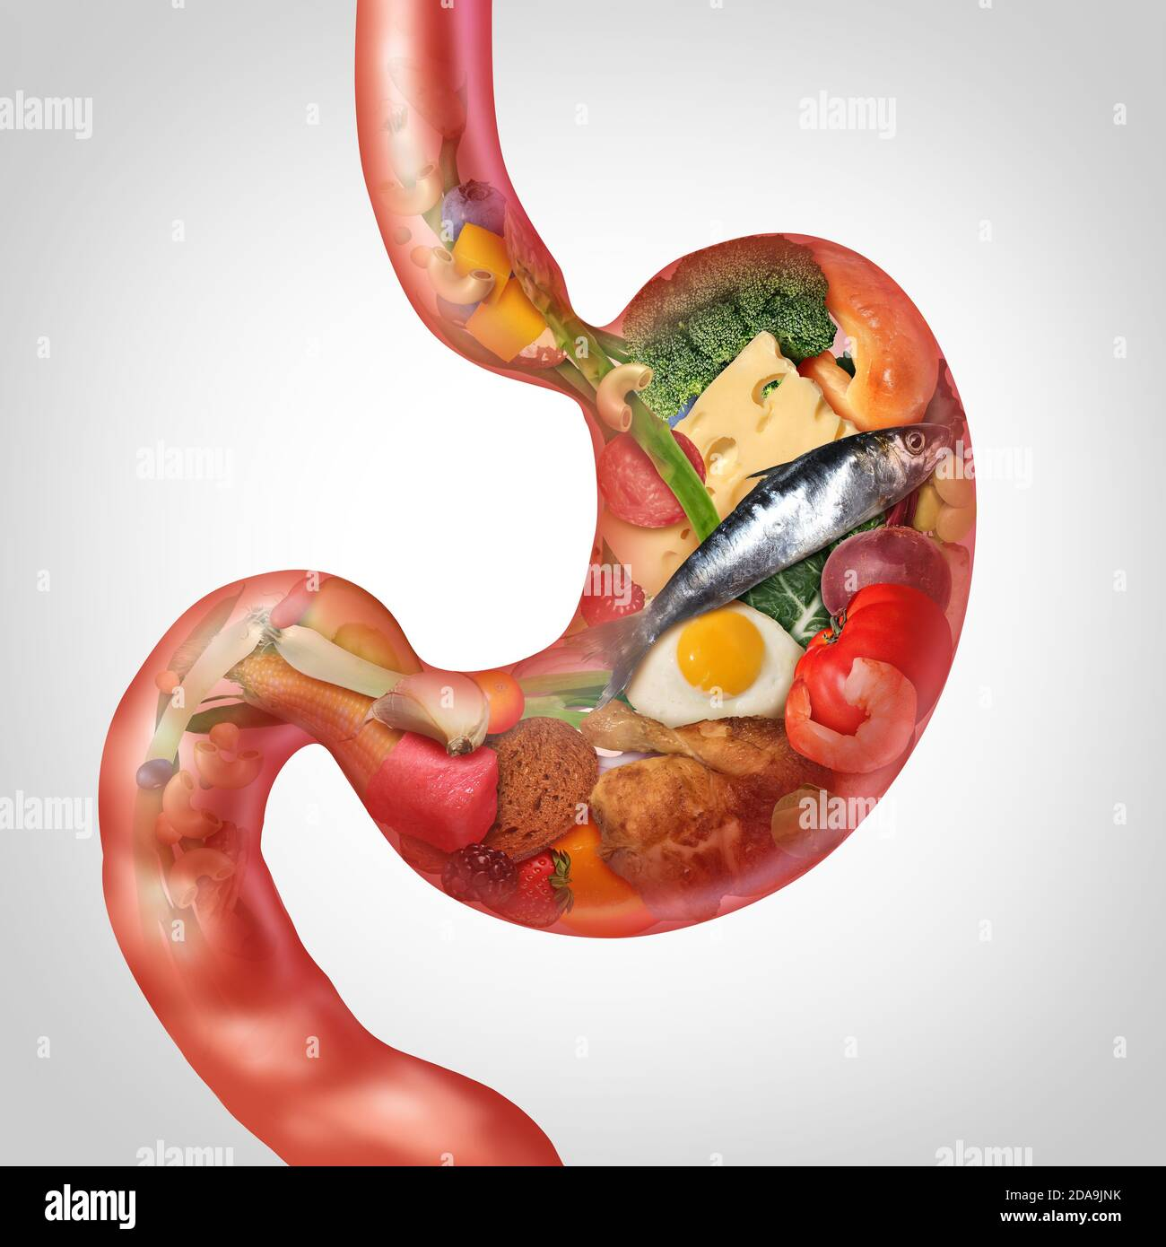
आहार पाक की प्रक्रिया​
[अन्नमादानकर्मा → प्राणवायुः कोष्ठं प्रकर्षति]
↓
[स्निग्धतया रसान्नं भिन्नसंघातं स्नेहेन मृदुतां गतम्]
↓
[समानेन वायुनाऽवधूतः पचनाग्निः]
↓
[अग्निः उदरस्थः पवनोद्वहः]
↓
[काले भुक्तं समं सम्यक् पचति]
↓
[पाचनफलं = आयुः विवृद्धिः]

Slide 9
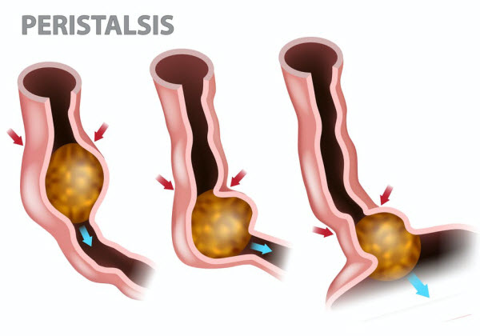
अन्नमादानकर्मा तु प्राणः कोष्ठं प्रकर्षति
After chewing food in your mouth, your tongue pushes it into the throat (pharynx), initiating the act of swallowing. A small flap of tissue, called the epiglottis, folds over the windpipe to prevent choking, and the swallowed food (now called a bolus) passes into the esophagus.

Slide 10
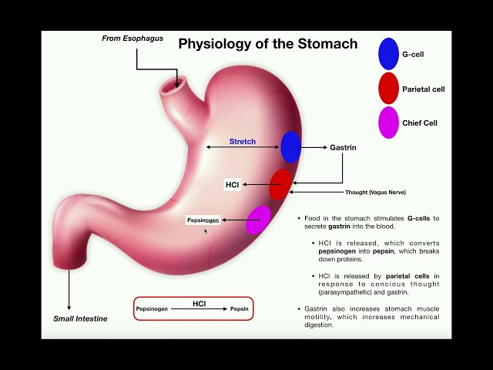
तद्द्वैर्भिन्नसंघातं स्नेहेन मृदुतां गतम्

Slide 11
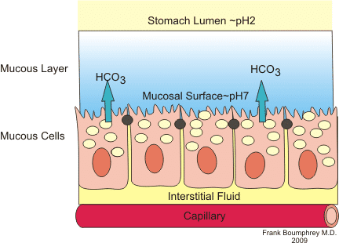
स्नेहेन मृदुतां गतम्
Kledana (Moistening) Mixes with ingested food to moisten it and make it suitable for digestion.
Snehana (Lubrication) Prevents desiccation or drying of food during initial digestion.
Protection of Pāchaka Pitta , preventing its acidic nature from damaging gastric tissues.
Initiation of digestion Softens food particles so Pāchaka Pitta and Samāna Vāyu can act effectively.
Preventing ulceration Keeps gastric mucosa moist,

Slide 12
समानेनावधूतोऽग्निरुदर्यः पवनोद्वहःch.chi.16/7
समान वायु के द्वारा प्रेरित उदर की अग्नि (पाचकाग्नि) वृद्ध होकर उस क्लेद युक्त, विभक्त एवं मृदु अन्न को पकाती है ।
अर्थात् यह उदीरित अग्नि उचित समय में सेवित अन्न, जो सम मात्रा में लिया गया है, आयु की वृद्धि के लिए, उसे उचित रूप से पकाती है।

Slide 13
Local Gastrointestinal Neurons Activated (Samana Vayu Equivalent)
Stimulates Gastric Motility
Coordinates Peristalsis
Enhances Gastric Secretion Signals
Activation of Chief Cells & Parietal Cells in Stomach

Slide 14
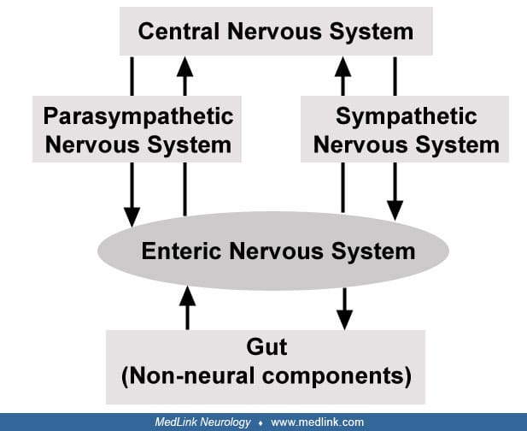
वायुस्तन्त्रयन्त्रधरः

Slide 15
METABOLIC REGULATION BY VATA PITTA KAPHA
VATA- OVERALL-CONTROL ON BOTH PITTA AND KAPHA
PITTA -CATABOLIC PROCESS
KAPHA-REGULATE ANABOLIC PROCESS

Slide 16
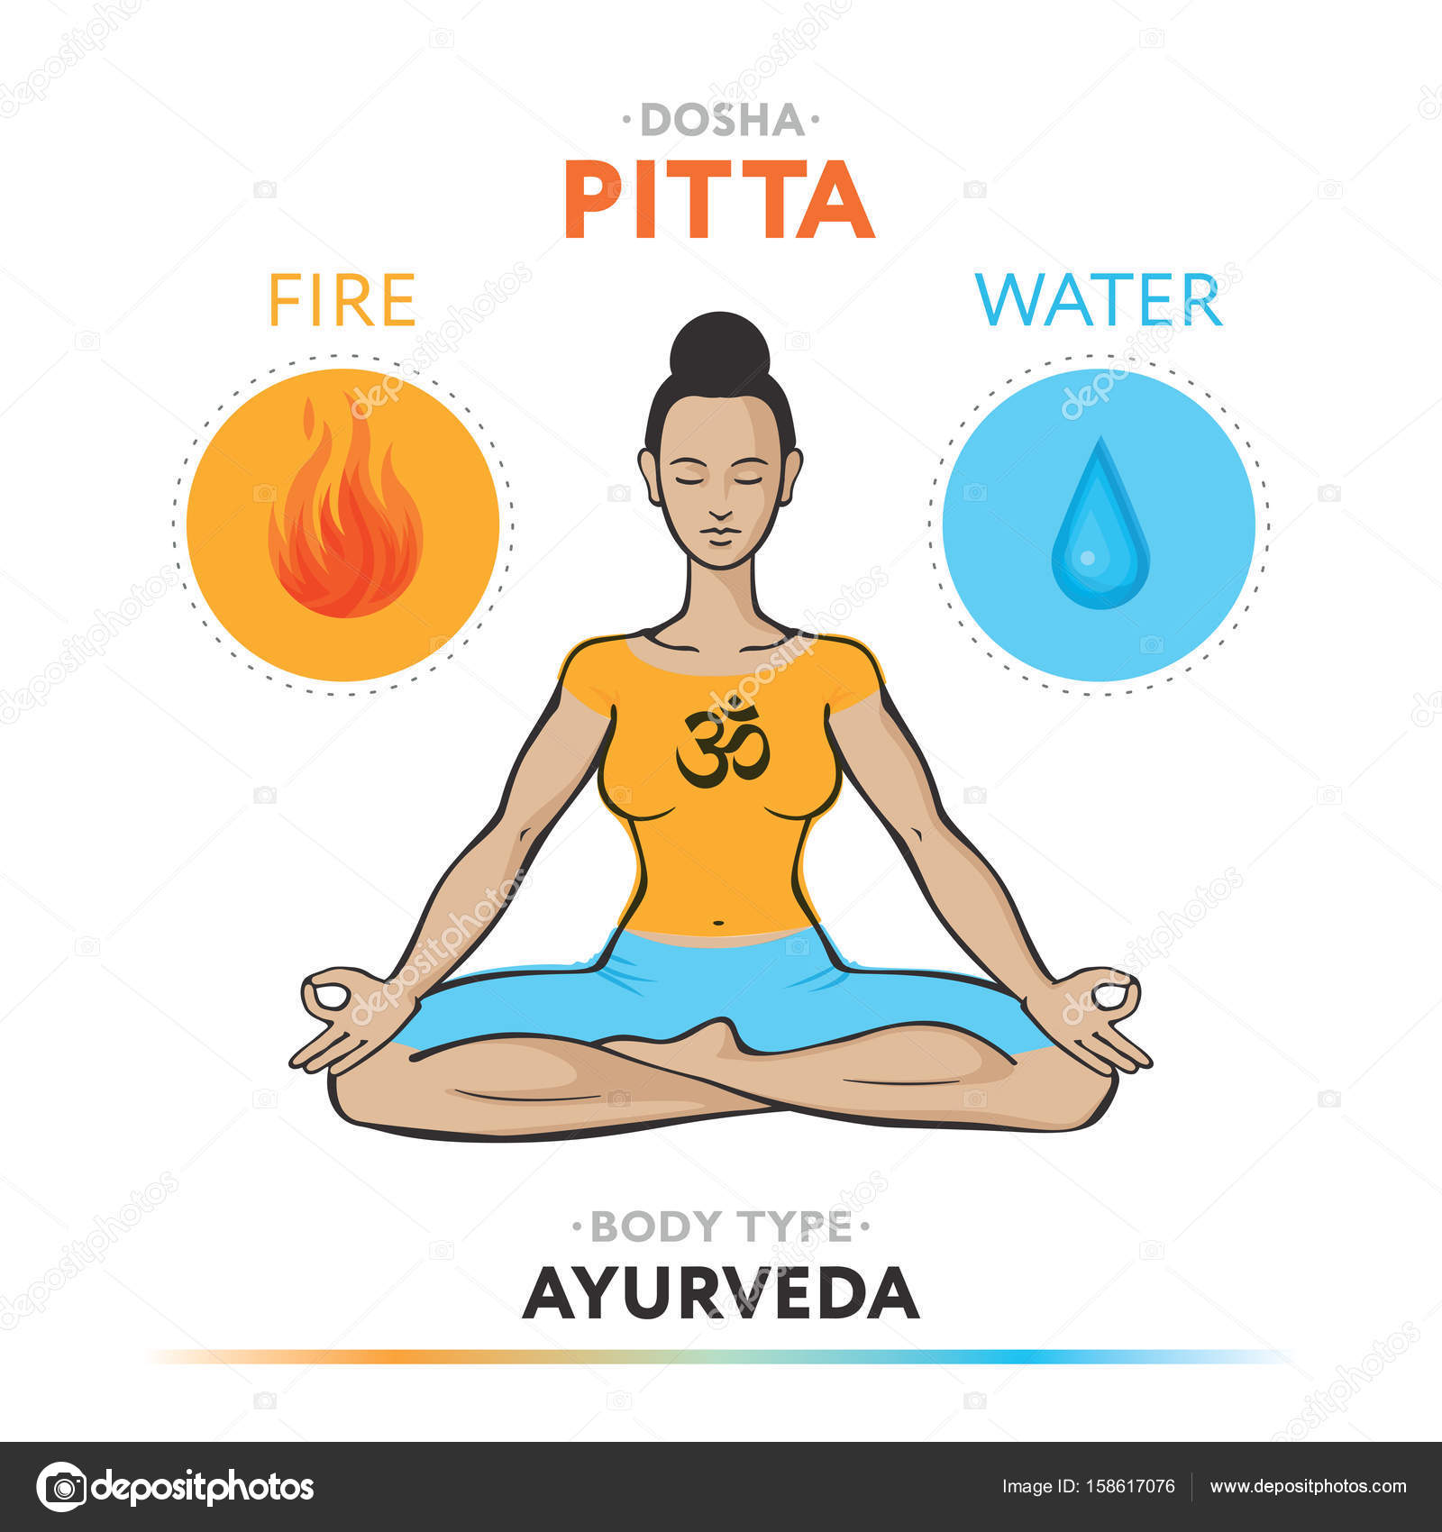
PITTA AS A REGULATOR OF CATABOLIC PROCESS
दर्शनं पक्तिरूष्मा च क्षुत्तृष्णा देहमार्दवम्| प्रभा प्रसादो मेधा च पित्तकर्माविकारजम्||५०||
Ch sutr 18/50

Slide 17

KAPHA AS A REGULATOR OF ANABOLIC APROCESS
स्नेहो बन्धः स्थिरत्वं च गौरवं वृषता बलम्| क्षमा धृतिरलोभश्च कफकर्माविकारजम्||५१||
Ch sutr 18/51​

Slide 18
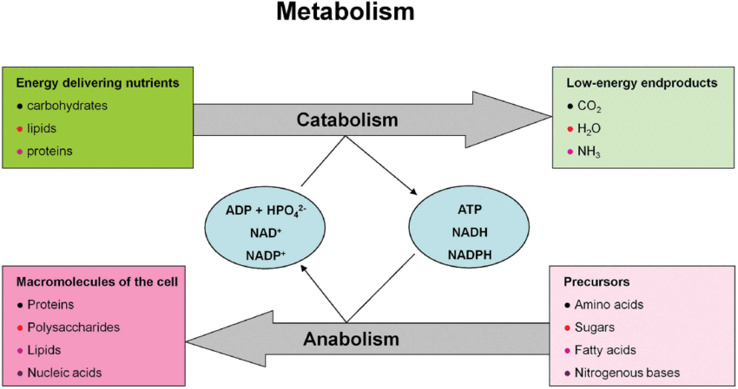

Slide 19
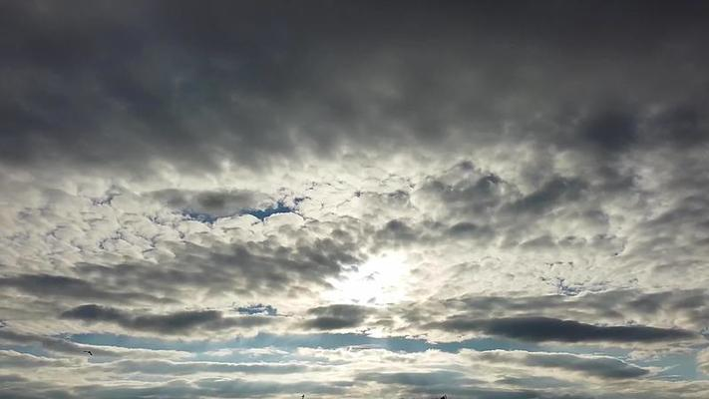
“पित्तं पंगु कफः पंगु पंगवो मल धातवः। वायुना यत्र नियन्ते तत्र गच्छन्ति मेघवत्।।”
VATA AS A REGULATOR OF BOTH PITTA ANF KAPHA

Slide 20
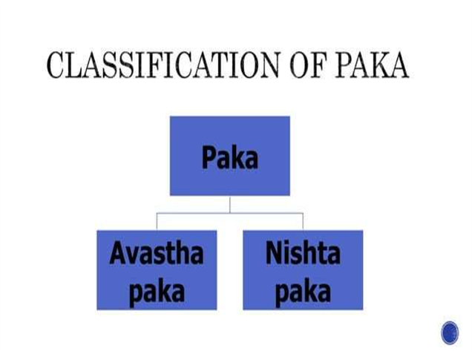

Slide 21
AVASTHA PAKA First stage of Digestion (Madhura) :
अन्नस्य भुक्तमात्रस्य षड्रसस्य प्रपाकतः|
मधुराद्यात् कफो भावात् फेनभूत ^{[१]} उदीर्यते||९||

Slide 22
2) Second stage of Digestion (Amla):
परं तु पच्यमानस्य विदग्धस्याम्लभावतः|
आशयाच्च्यवमानस्य पित्तमच्छमुदीर्यते||१०||

Slide 23
Third stage of digestion (Katu):
पक्वाशयं तु प्राप्तस्य शोष्यमाणस्य वह्निना|
परिपिण्डितपक्वस्य वायुः स्यात् कटुभावतः||११||
▪ No enzymes – produced ▪ Fermentation of remaining carbohydrates by bacteria & release of H₂, CO₂ & CH₄ gases ▪ Remaining proteins to amino acids, again to indole, skatole & fatty acids ▪ When chyme remains in LI for 3–10 hrs – becomes solid or semisolid due to water absorption – feces ▪ Stage of digestion in LI – comparable to Katu avastha paka

Slide 24
NISHTA PAKA
ETYMOLOGY (निरुक्ति)
▪ विशिष्टः जरणे निष्ठाकाले रसविशेषस्य पाकः प्रादुर्भावि विपाकः। [प्रशस्तपाद]
• The transformed rasa obtained at the end of digestion is defined as vipaka
▪ विशिष्टः पाको विपाकः। (सु.सू./40/10: डल)
• Paka refers to transformation (parinama). Vishishta (special action) paka is vipaka.
• As it occurs at the last stage (nishtakal) of digestion, also called Nishtapaka.

Slide 25

BHUTAGNI
भौमाप्याग्नेयवायव्याः पञ्चोष्माणः सनाभसाः| पञ्चाहारगुणान्स्वान्स्वान्पार्थिवादीन्पचन्ति हि||१३||

Slide 26
जाठरेणाग्निना पूर्वं कृते संघात भेदे पश्चाद्भूताग्नयः पञ्च स्वं स्वं द्रव्यं पचन्ति || chakrapani tika15/13
Dietary Proteins
↓
Stomach: Pepsin → Polypeptides
↓
Small Intestine: Trypsin, Chymotrypsin → Peptides
↓
Peptidases → Amino Acids
↓
Absorption into Bloodstream
↓
Liver:
→ Protein Synthesis
→ Deamination:
• Ammonia → Urea → Urine
• Keto acids → Glucose/Energy
जठराग्नि व्यापार
भूताग्नि व्यापार​
​

Slide 27
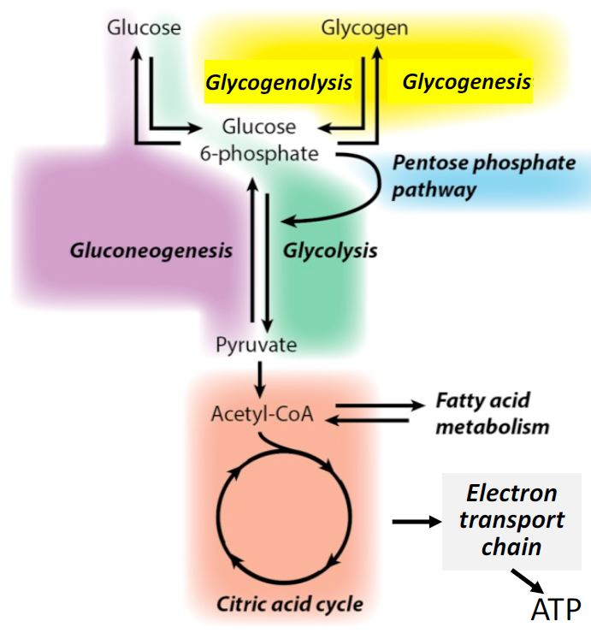
GLUCOSE METABOLISM IN LIVER

Slide 28
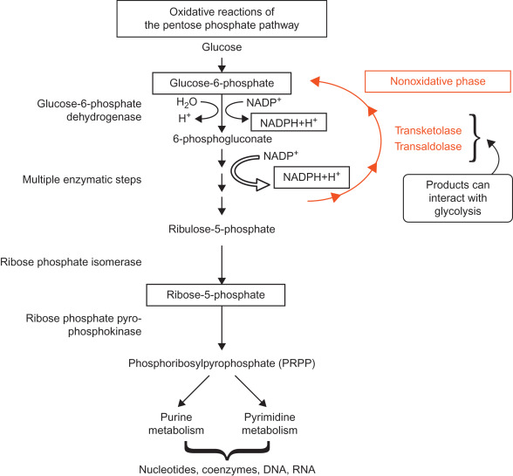
HMP PATHWAY in liver

Slide 29
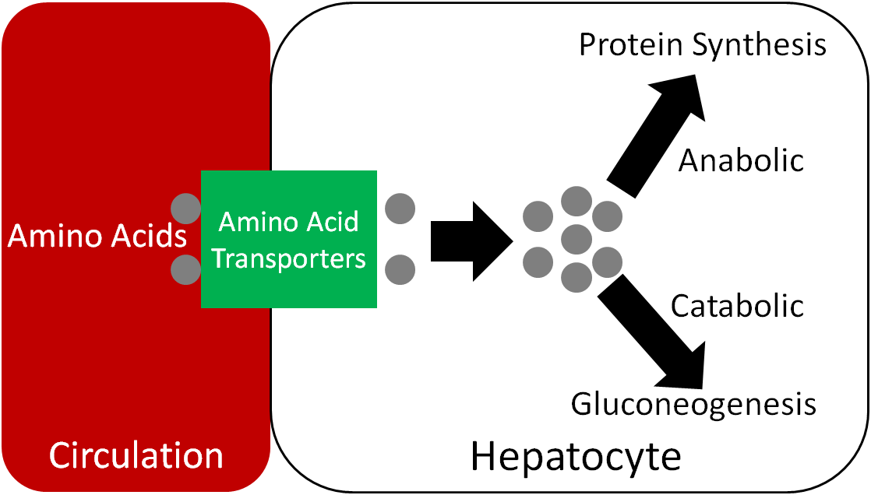
PROTEIN SYNTHESIS IN LIVER

Slide 30
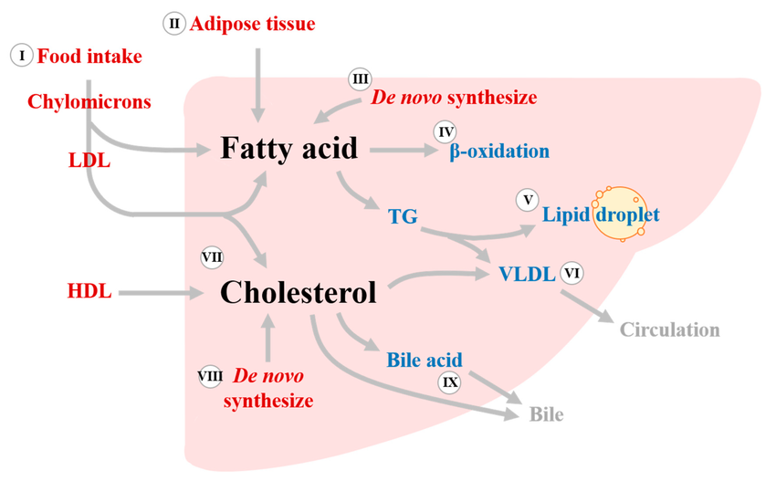
FAT METABOLISM

Slide 31
BHUTAGNI MANDHYA VS LIVER FAILURE
कालान्तरात् खरीभूता कृच्छ्रा स्यात् कुम्भकामला| कृष्णपीतशकृन्मूत्रो ^{[१]} भृशं शूनश्च मानवः||३७|| सरक्ताक्षिमुखच्छर्दिविण्मूत्रो यश्च ताम्यति| दाहारुचितृषानाहतन्द्रामोहसमन्वितः||३८|| नष्टाग्निसञ्ज्ञः क्षिप्रं हि कामलावान् विपद्यते

Slide 32
BHUTAGNI FAILURE INCOMPLETE RAS CONVERSION AND AMA
Jaṭharagni (Gastrointestinal digestion) → ✅ Normal
↓
Ahara Rasa (Chyle / Nutrient-rich essence)
↓
❌ Bhutagni Mandya (Elemental liver Agni impaired)
↓
Incomplete transformation of Rasa into elemental bio-components
Impaired Vipaka (Post-digestive metabolism in liver)
Unassimilated / improperly metabolized substances accumulate
Formation of Ama (Toxic, sticky residue in gut & bloodstream)
↓
→ Dhatu-poṣaṇa hindered (Poor tissue nutrition)
→ Srotorodha (Channel blockages)
→ Doṣa prakopa (Doṣic aggravation)
→ Disease manifestation: Shotha (edema), Udara (ascites), Unmada (encephalopathy)

Slide 33
धात्वाग्नि अग्नि के कार्य
सप्तभिर्देहधातारो धातवो द्विविधं पुनः । यथास्वमग्निभिः पाकं यान्ति किट्टप्रसादवत् ।।१५।।

Slide 34
धातुपोषण क्रम
रसाद्रक्तं ततो मांस मांसान्मेदस्ततोऽस्थि च । अथ्नो मज्जा ततः शुक्रं शुक्रागर्भः प्रसादजः
रसात् स्तन्यं ततो रक्तमसृजः कण्डराः सिराः । मांसद्वासा त्वचः षट् च मेदसः स्नायुसंभवः ।।१७।।

Slide 35
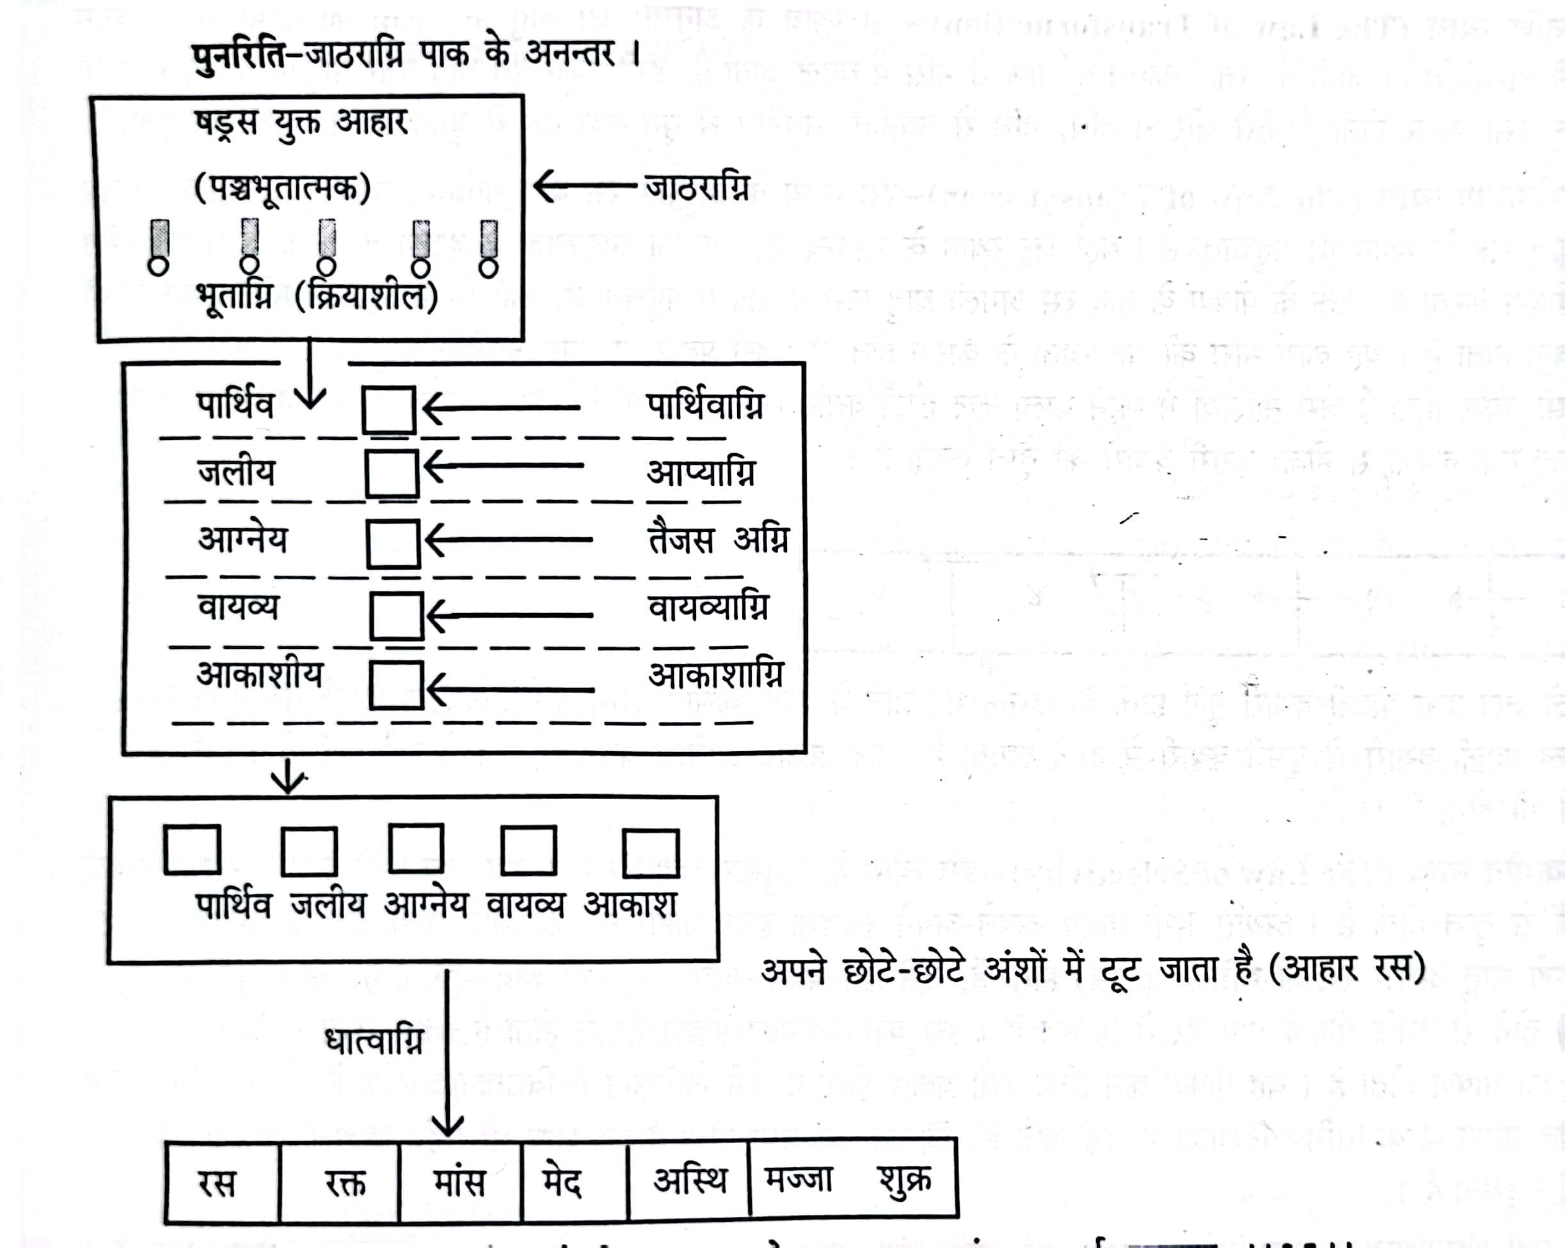

Slide 36
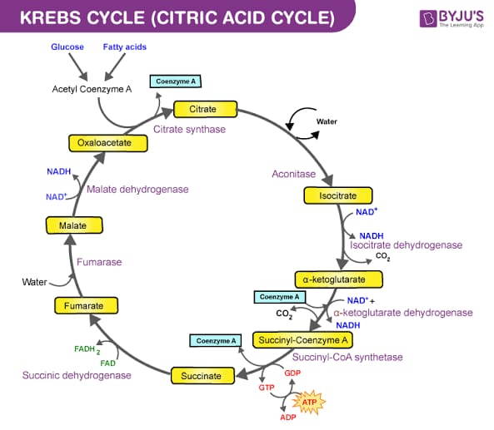
DHATWAGNI AND BHUTAGNI
KARYA

Slide 37
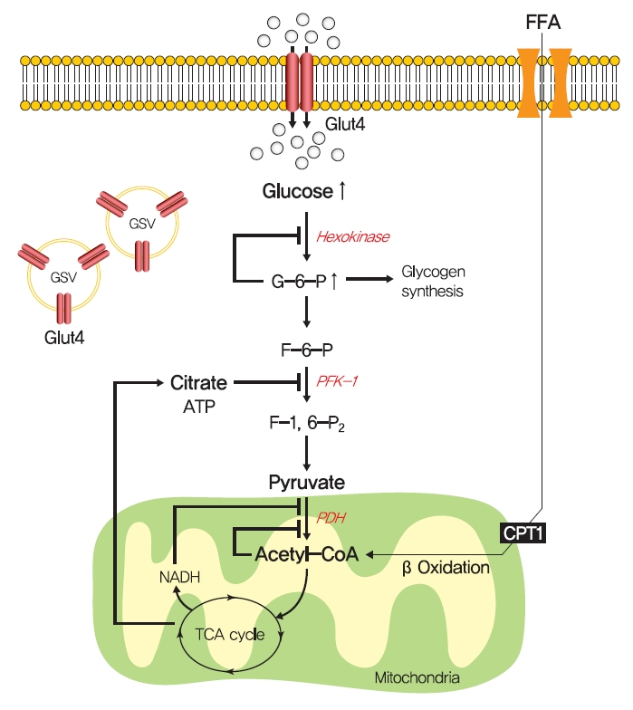
INSULIN RESISTANCE W.S.R. DHATWAGNI MANDHYA

Slide 38
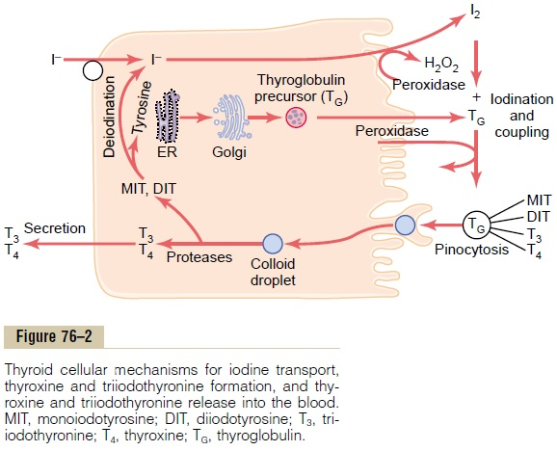
HYPOTHYRODISM: DHATWAGNI MANDHYA

Slide 39
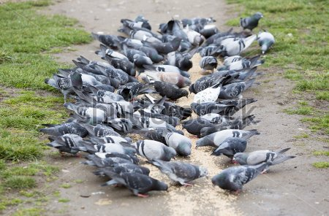
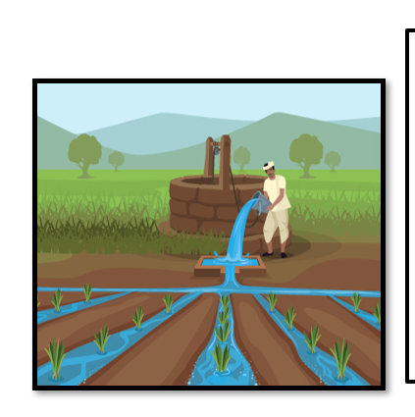
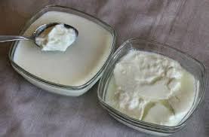
THREE TYPES OF NYAYA
Bio‑availability (Kedarakulya Nyaya)
Selective uptake (khalekapota nyaya)
Biotransformation- (ksheerdadhinyaya)

Slide 40
Bio‑Availability available in biological form Kedarakulya Nyaya
Role of Bhutāgni: After processing, nutrients enter circulation in forms that tissues can effectively absorb—i.e., they are bioavailable.
Modern correlation: → Bio = life → Refers to your body (a living system). Availability = being ready for use → How much of the nutrient is accessible to the body after digestion.

Slide 41
SELECTIVE UPTAKE Khalekapota Nyaya
What Charaka suggests: Dhatvagni selectively transforms Ahararasa into respective Dhatus, ensuring proper nourishment and tissue formation according to their specific needs, while receptor-based percolation facilitates the uptake of these nutrients from circulation into individual cells.
Modern analogy: Selective uptake refers to the targeted absorption of particular molecules by cells through specialized transport mechanisms. This ensures that even if a substance is present in minute amounts in the blood, the right tissues get enough of it.

Slide 42
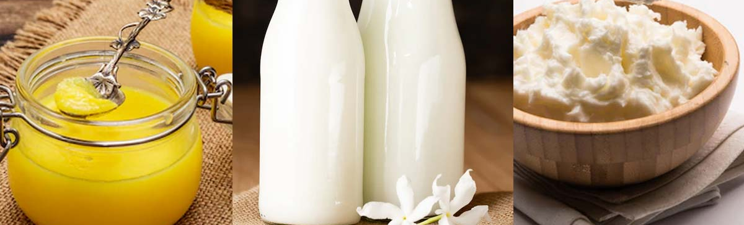
BIOTRANSFORMATION - KSHEERDADHINYAYA
यत्-रसो रक्तरूपतया परिणमति, रक्तं च मांसरूपतया,एवं मांसादयोऽप्युत्तरोत्तरधातुरूपतया परिणमन्ति |अत्रापि च पक्षे केचिद्‌ब्रुवते- क्षीराद्यथा सर्वात्मना दधि भवति, तथा कृत्स्सो रसो रक्तं भवतिः एवं रक्तादयोऽपि मांसादिरूपा भवन्ति

Slide 43
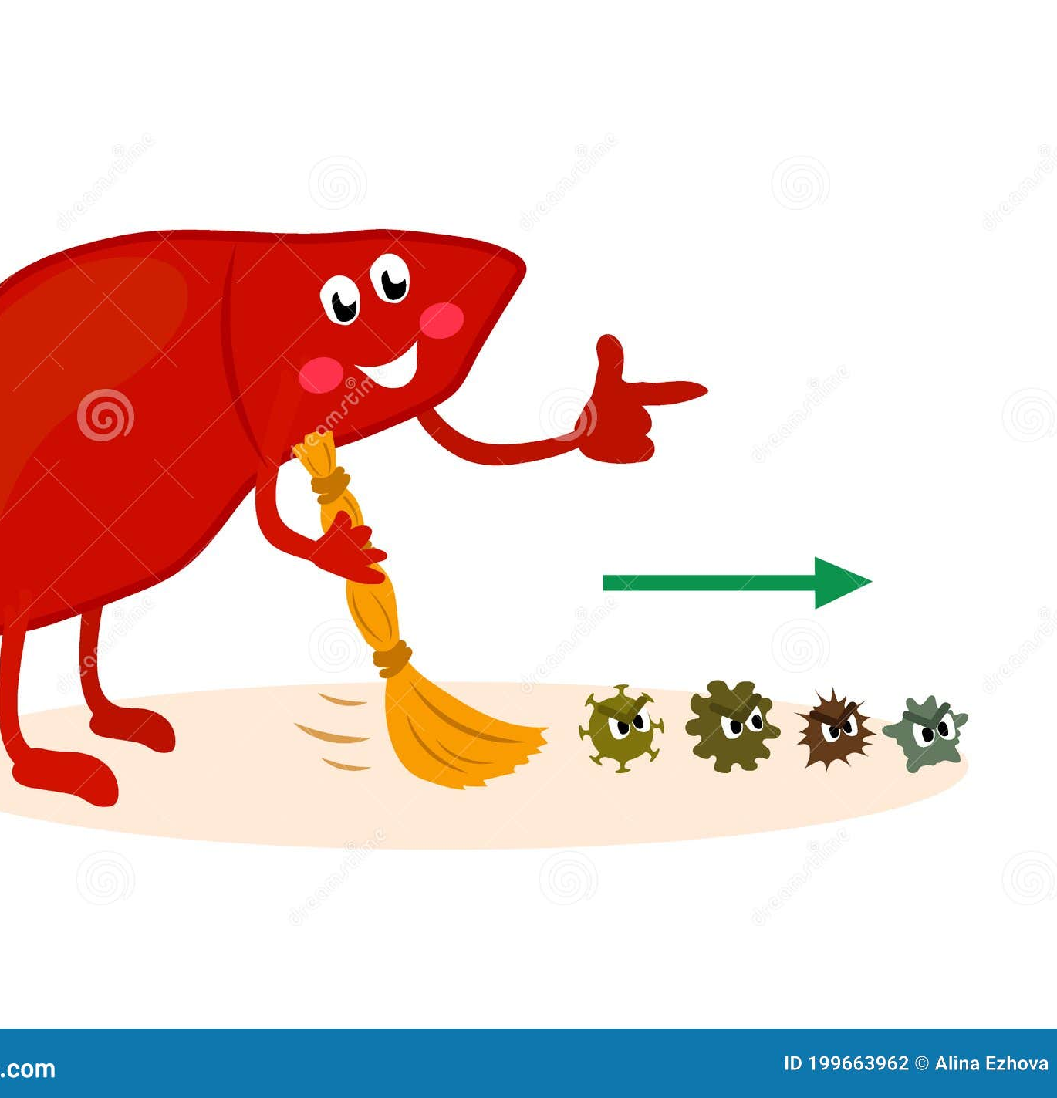
BIO‑TRANSFORMATION
What Charaka says: The five Bhutāgni convert “āhāra‑guṇas” (elemental properties of food) into forms that align with the body’s elemental makeup.
Biotransformation in the liver includes conversion of amino acids to proteins, carbohydrates to triglycerides, and complex fats to simpler lipids for metabolism and storage.
Modern physiology parallel: → Liver metabolic pathways (transamination, deamidation, beta‑oxidation, vitamin activation) that chemically transform nutrients into forms usable by the body.

Slide 44
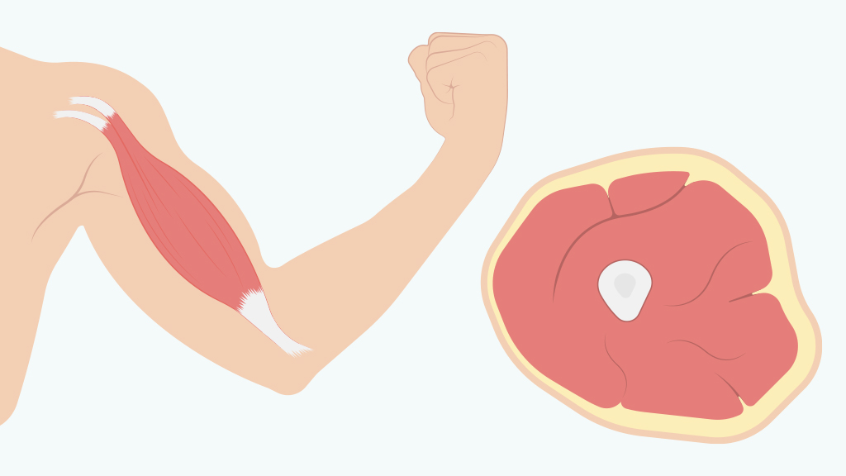
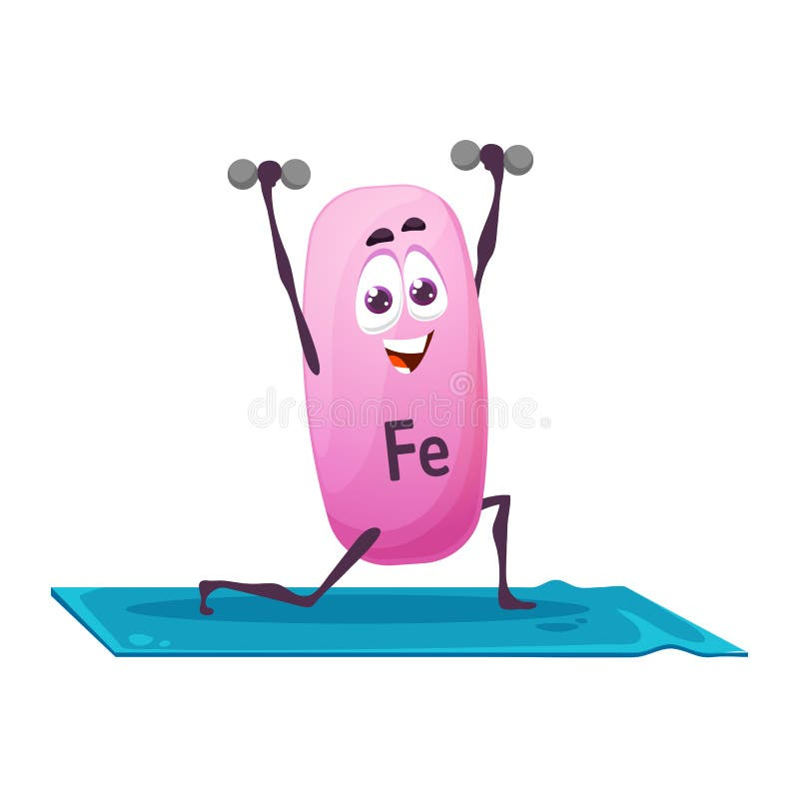
EXAMPLES:
Iron:
Taken in diet
Absorbed only if body needs it (Selective uptake)
Used to make hemoglobin (Rakta Dhatwa Agni)
Protein:
Digested → amino acids
Synthesized in liver → plasma proteins (Bhuta Agni)
Taken by muscle to build fibers (Mamsa Dhatwa Agni)

Slide 45
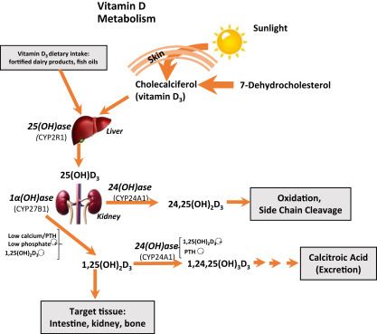
Vitamin D
Absorbed as cholecalciferol (via Pranavaha Srotas)
Converted in liver → calcidiol (Bhuta Agni)
Converted in kidney to active form → helps bone (Asthi Dhatwa Agni)

Slide 46
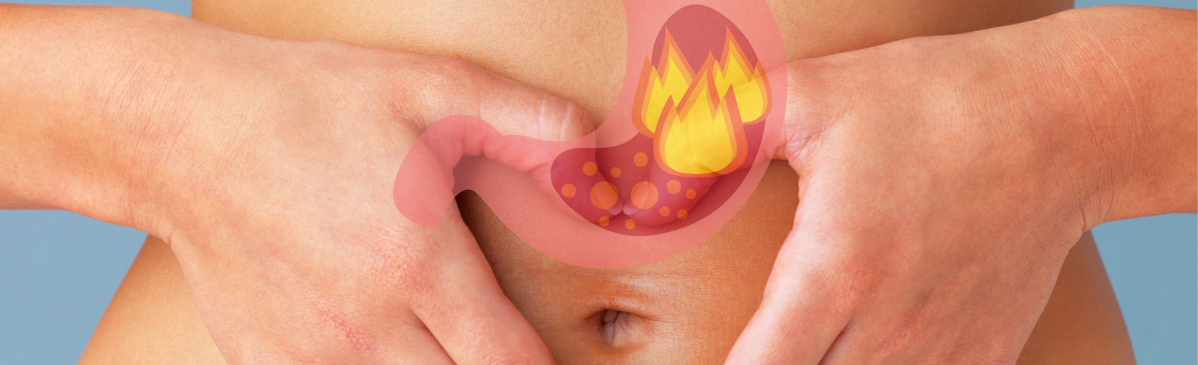
´रोगा सर्वे अपि मन्दे अग्नौ || AH ni 12/1||

Slide 47
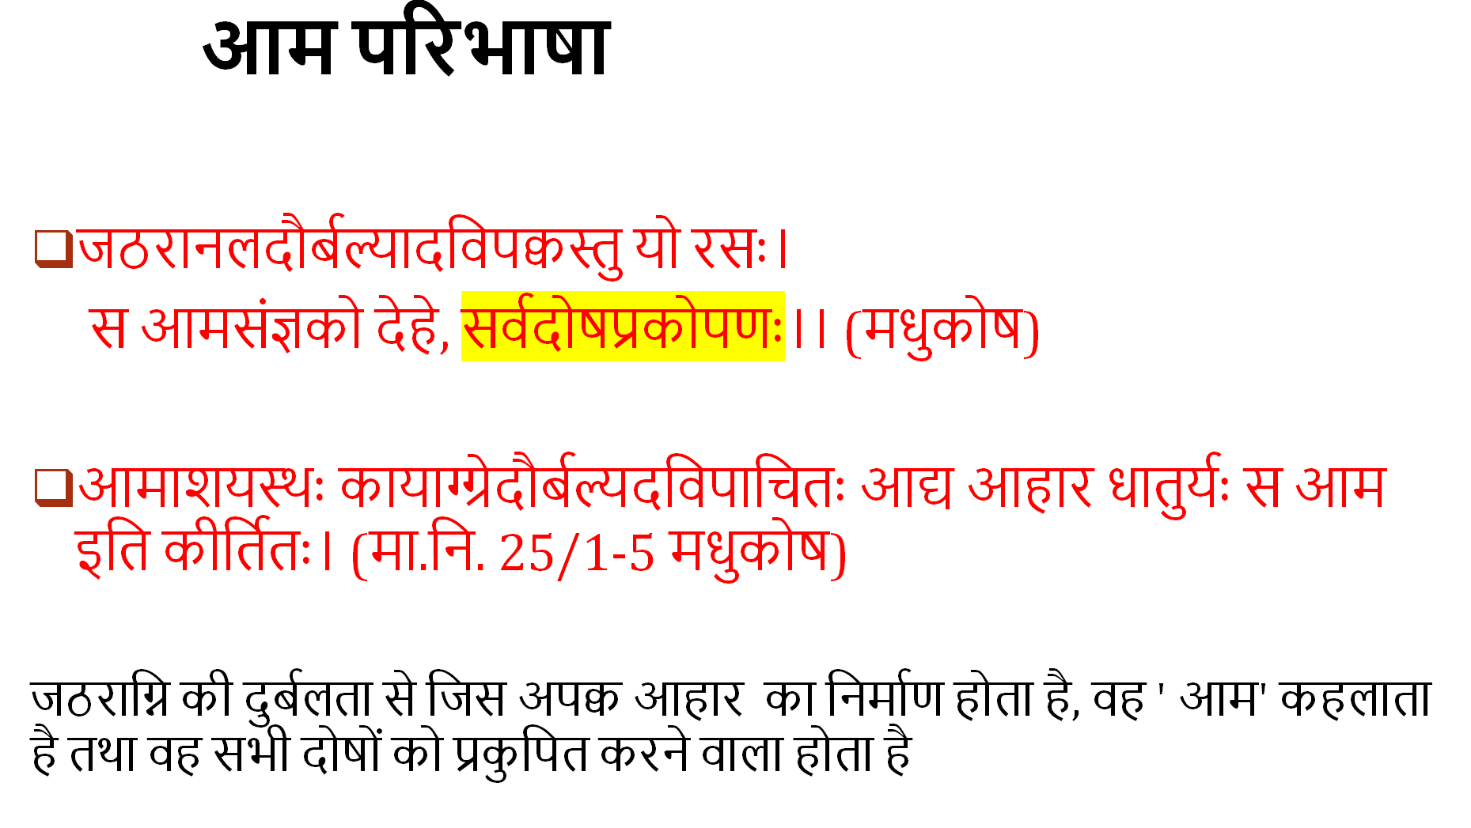

Slide 48
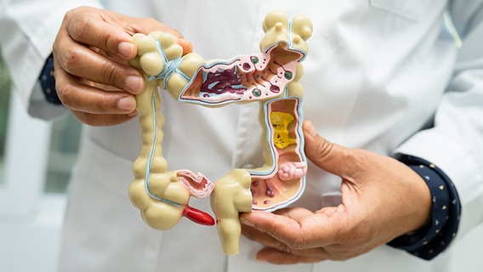
आम परिभाषा :
qअपच्यमानं तदन्नं शुक्तत्वमम्लत्वं याति। (च.चि.15/44 गंगाधर)
दूषित अग्नि और दूषित होकर लघु आहार का भी पाचन नहीं कर पाती है और यह अन्नरस, अम्लरसयुक्त शुक्तरूप में होता है तथा विषवत कार्य करता है।
qअविपक्वमसंयुक्तं दुर्गन्धं बहु पिच्छिलम् ।
सदनं सर्वगात्राणामाम इत्यभिधीयते ।(मा.नि. 25/1-5 पर मधुकोष)
ऐसे पदार्थ जो शरीर में अपचित हों, शरीर के धातु के अनुकूल न हों, दुर्गान्धित हों, अत्यन्त पिच्छिल गुण वाले हों तथा सम्पूर्ण शरीर में थकावट उत्पन्न करने वाले हों, उन्हें आम कहते हैं।

Slide 49
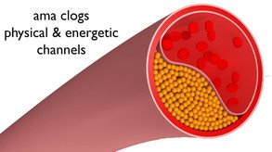
आम परिभाषा :
qआममं अन्नरसं केचित,केचितु मलसंचयं।
प्रथमादोषदृष्टि केचितआममं प्रचक्षते
(Vijayrakshtia, Ma.Ni. 25/2)

Slide 50
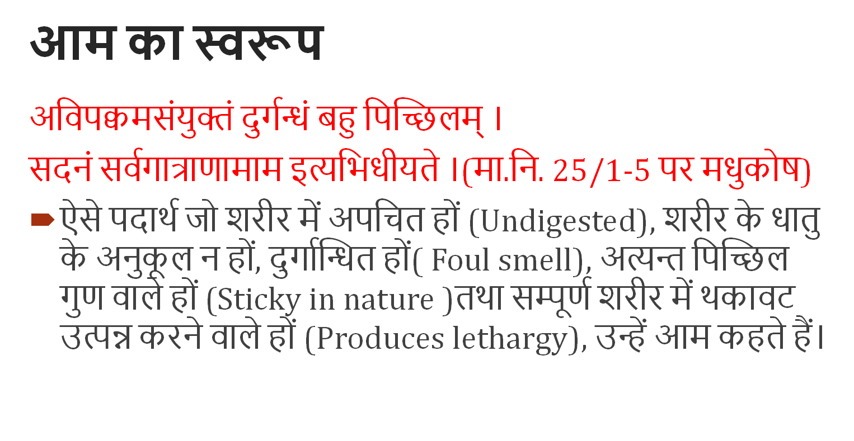

Slide 51
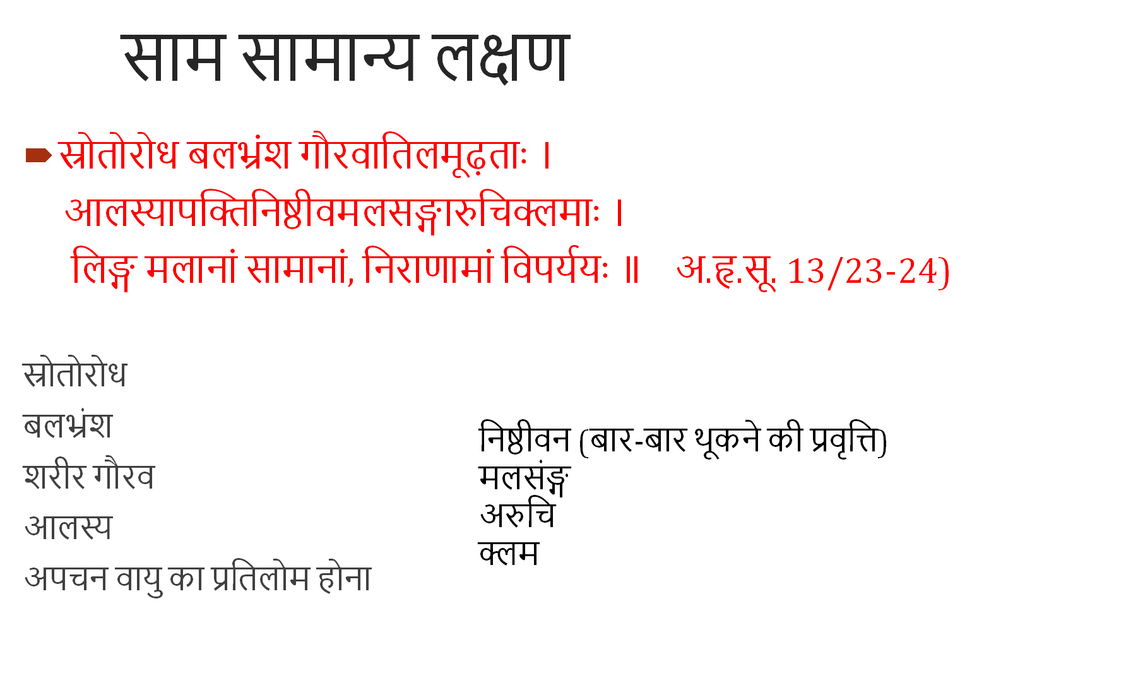

Slide 52
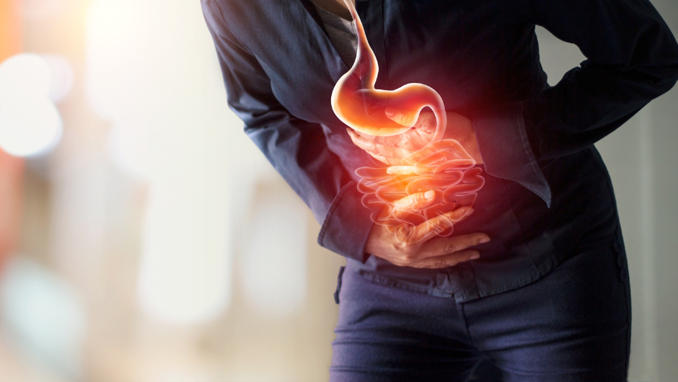
विष रुप आम
दुष्यत्यग्निः, स दुष्टोऽन्नं न तत् पचति लघ्वपि| अपच्यमानं शुक्तत्वं यात्यन्नं विषरूपताम् ||४४||
´दूषित अग्नि और दूषित होकर लघु आहार का भी पाचन नहीं कर पाती है और यह अन्नरस, अम्लरसयुक्त शुक्तरूप में होता है तथा विषवत कार्य करता है।

Slide 53
अजीर्ण के लक्षण
´तस्य लिङ्गमजीर्णस्य विष्टम्भः सदनं तथा । शिरसो रुक् च मूर्च्छा च भ्रमः पृष्ठकटिग्रहः ॥ जृम्भाङ्गमर्दस्तृष्णा च ज्वरश्छर्दिः प्रवाहणम् । अरोचकोऽविपाकश्च, घोरमन्नविषं च तत् ॥ संसृज्यमानं पित्तेन दाहं तृष्णां मुखामयान् । जनयत्यम्लपित्तं च पित्तांश्चापरान् गदान् ॥ यक्ष्मपीन समेहादीन् कफजान् कफसङ्गतम् । करोति वातसंसृष्टं वातजांश्च गदान् बहून् ॥ मूत्ररोगांश्च मूत्रस्थं कुक्षिरोगान् शकृद्गतम् । रसादिभिश्च संसृष्टं कुर्याद्रोगान् रसादिजान् ॥ (च . चि १५/ ४५-४९)

Slide 54
विष्टम्भ Obstruction of the urine and feces),
सदन (शरीर का शिथिल होना)
(Headache-शिरः शूल)
मूर्च्छा (Fainting)
भ्रम (Giddiness)
पृष्ठकटिग्रहः (Stiffness of the back and Lumber region)
जृम्भा -Yawning
अङ्गमर्द: Malaise
तृष्णा ( Morbid thirst)
ज्वर (Fever)
वमन (Vomiting)
प्रवाहण ( Tenesmus)
अरोचक (Anorexia)
अविपाक (Indigestion)

Slide 55
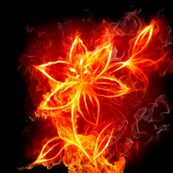
अग्नि के कर्म
आयुर्वर्णो बलं स्वास्थ्यमुत्साहोपचयौ प्रभा| ओजस्तेजोऽग्नयः प्राणाश्चोक्ता देहाग्निहेतुकाः||३|| शान्तेऽग्नौ म्रियते, युक्ते चिरं जीवत्यनामयः| रोगी स्याद्विकृते, मूलमग्निस्तस्मान्निरुच्यते||४||

Slide 56
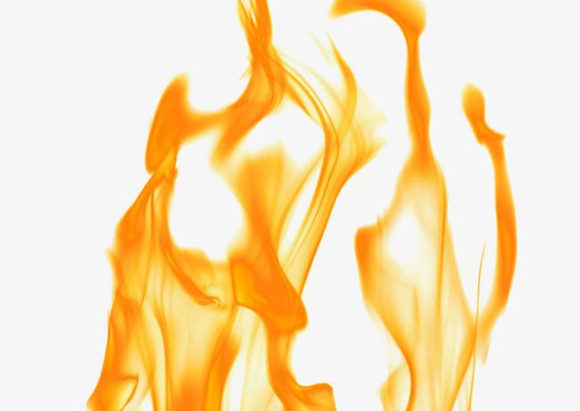
दोषे विबद्धे नष्टेऽग्नौ सर्वसम्पूर्णलक्षणः||१०९||

Slide 57
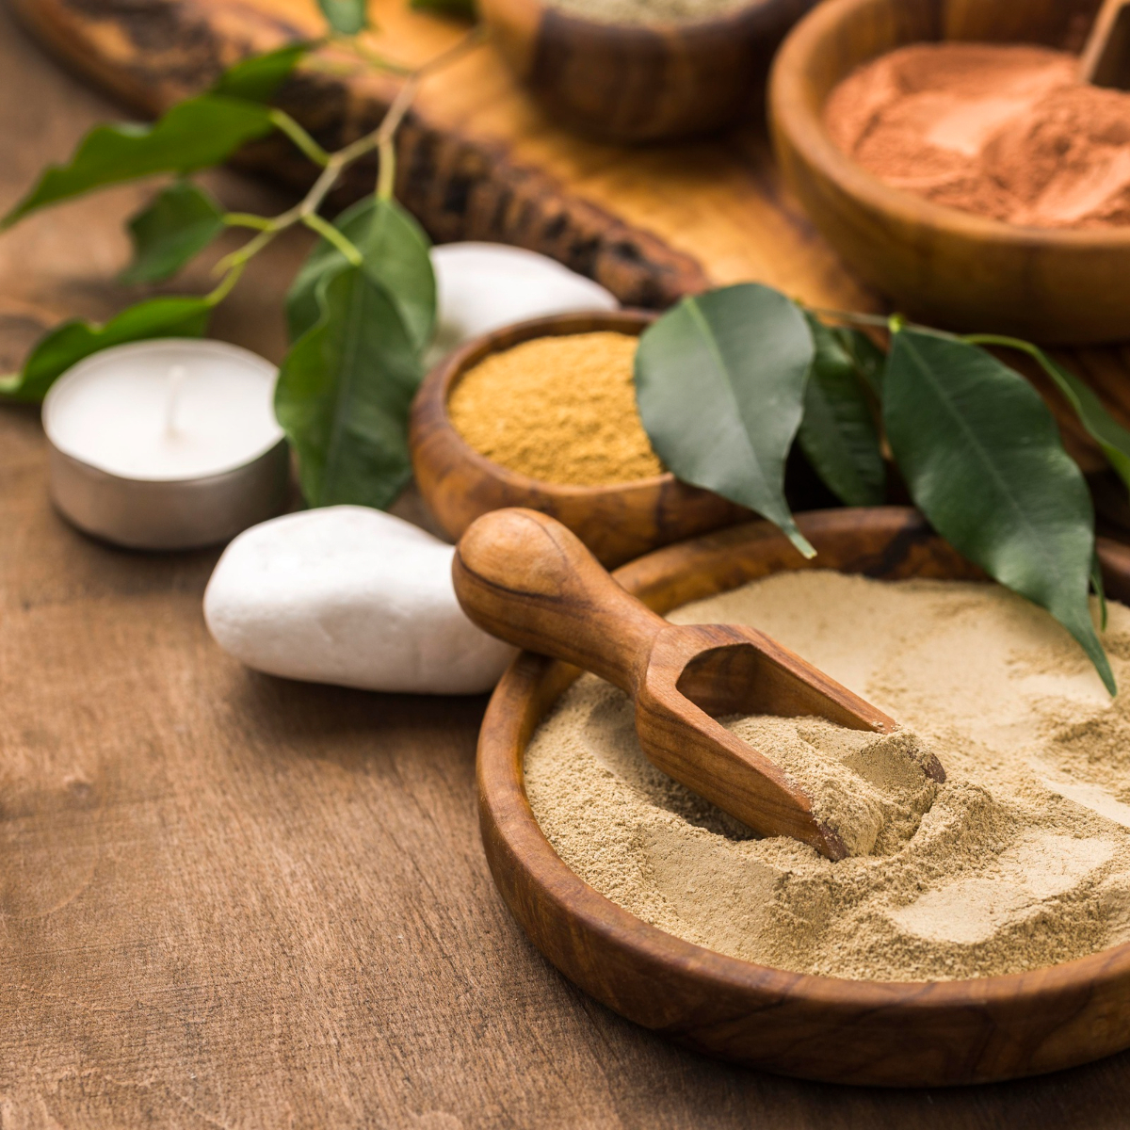
स्वस्थ की परिभाषा
समदोषः समाग्निश्च समधातुमलक्रियः । प्रसन्नात्मेन्द्रियमनाः स्वस्थ इत्यभिघीयते ।। ४८।

Slide 58

आयु की परिभाषा
शरीरेन्द्रियसत्त्वात्मसंयोगो धारि जीवितम्| नित्यगश्चानुबन्धश्च पर्यायैरायुरुच्यते||४२||

Slide 59
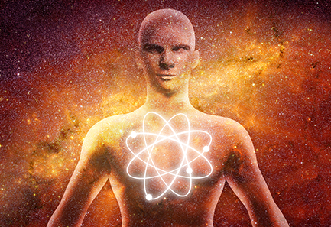
OJASA PARIBASHA
रसादीनां शुक्रान्तानां धातूनां यत्परं तेजस्तत् खल्वोजस्तदेव बलमित्युच्यते, स्वशास्त्रसिद्धान्तात् । (सु.सू.१५/२४

Slide 60
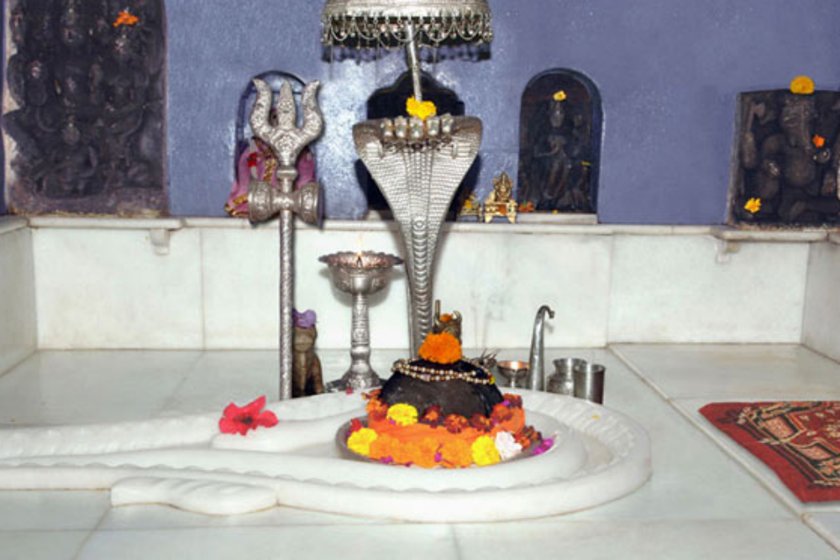
THANK YOU
पूर्वोत्तरे प्रज्वलिकानिधाने सदा वसंतं गिरिजासमेतम्। सुरासुराराधितपादपद्यं
श्रीवैद्यनाथं तमहं नमामि।।"

